Slide 1
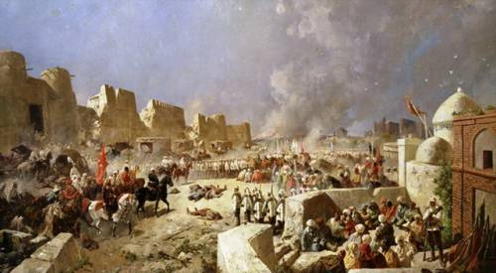
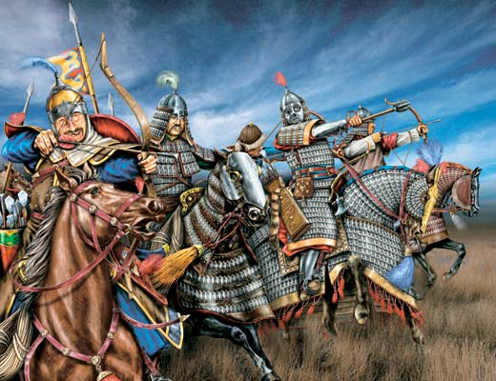
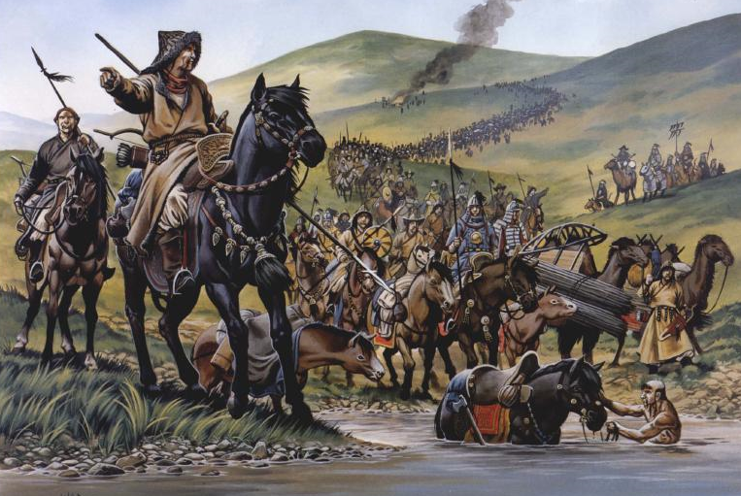
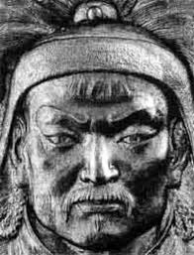

Slide 2
Монгольское нашествие на Казахстан
План урока:
1. Организация монгольской армии.
2. Монгольское нашествие
3. Этнические изменения
4. Этническое развитие в XIV-XV вв.

Slide 3
Реши кроссворд
 |  |  |  |  |  |  |  |  |  |  | ⁷
 |  |  |  |  | ² |  |  |  | ⁵
 |  |  |  |  |  |  | ⁴
 | ¹
 |  |  |  |  |  |  |  | ⁸
 |  |  |  | ⁶
³
Из какого племени родом жена
Чингисхана?
2. Настоящее имя Чингисхана?
3. Что было самым важным в армии?
4. Какой титул получил Чингисхан в
1206 г.?
5. Выдающийся полководец Монголии
6. В какой стране монголы переняли
осадные орудия
7. На берегу какой реки родился
Чингисхан?
8. Свод законов Чингисхана?

Slide 4
 |  |  |  |  |  |  |  |  |  |  | ⁷о
 |  |  |  |  | ²т | е | м | у | ⁵ч | и | н
 |  |  |  |  |  |  |  |  | и |  | о
 |  |  |  |  |  |  | ⁴х | а | н |  | н
 | ¹к |  |  |  |  |  |  |  | г
 | е |  |  |  |  |  |  |  | и
 | р |  |  |  |  |  |  | ⁸я | с | а
 | е |  |  | ⁶к |  |  |  |  | х
³д | и | с | ц | и | п | л | и | н | а
 |  |  |  | т |  |  |  |  | н
 |  |  |  | а
 |  |  |  | й

Slide 5
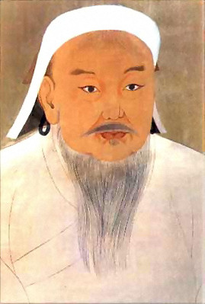
Чингиз хан(1155-1227)
«тот кто ушел в небо»
Основатель империи монголов.
Потряситель Вселенной

Slide 6
Работа в группах – составление и защита кластера
1. Организация монгольской армии.
2. Монгольское нашествие
3. Этнические изменения
4. Этническое развитие в XIV-XV вв.

Slide 7
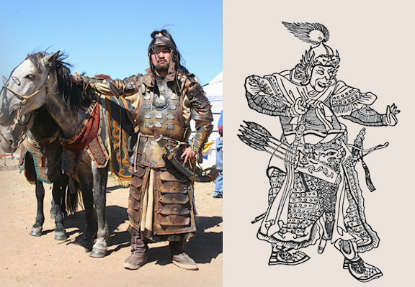
Реконструкция
в начало

Slide 8
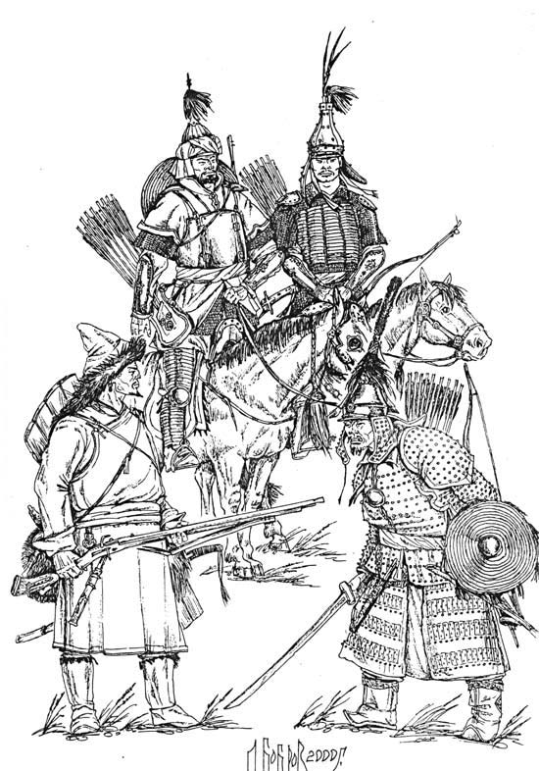
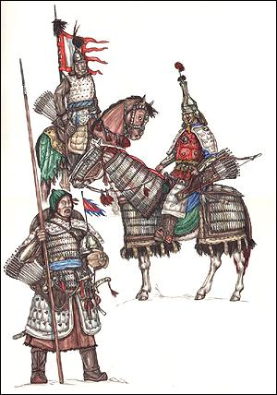

Slide 9
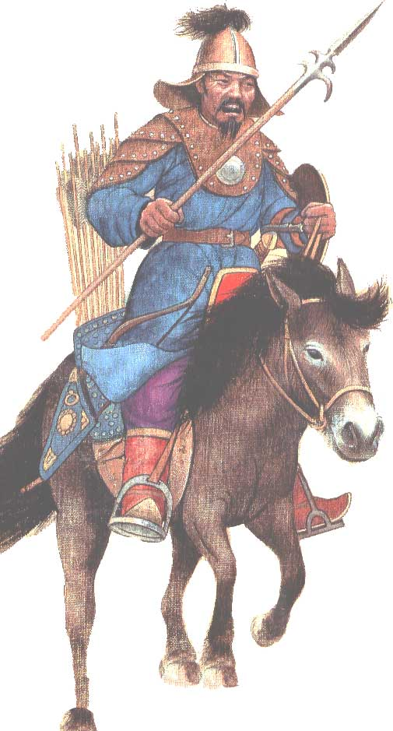
Монгольский всадник

Slide 10
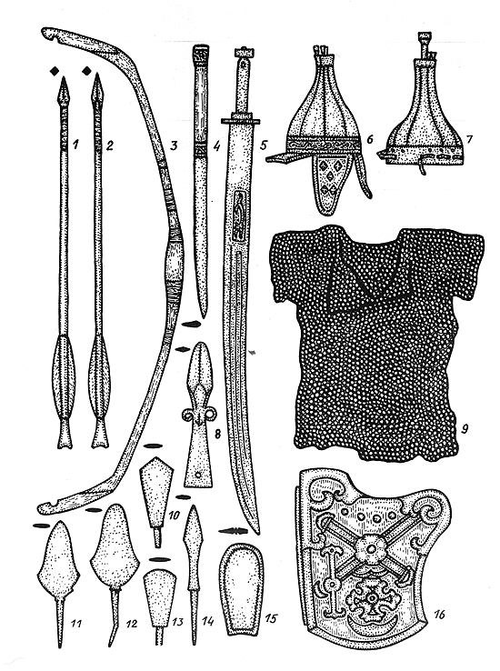
Оружие монгольских воинов: 1, 2 — стрелы; 3 — лук; 4 — кинжал; 5 — сабля; 6, 7 — шлемы; 8 — копье; 9 — кольчуга; 10–14 — наконечники стрел; 15 — наручье; 16 — колчан.

Slide 11
Причины монгольских завоеваний.
Необходимость расширения границ государства.
Необходимость расширения пастбищных угодий.
Завоеванные народы- новый источник дани.

Slide 12
Монгольские завоевания:
Сибирские народы
Китай
Восточная Европа
Средняя Азия Казахстан

Slide 13
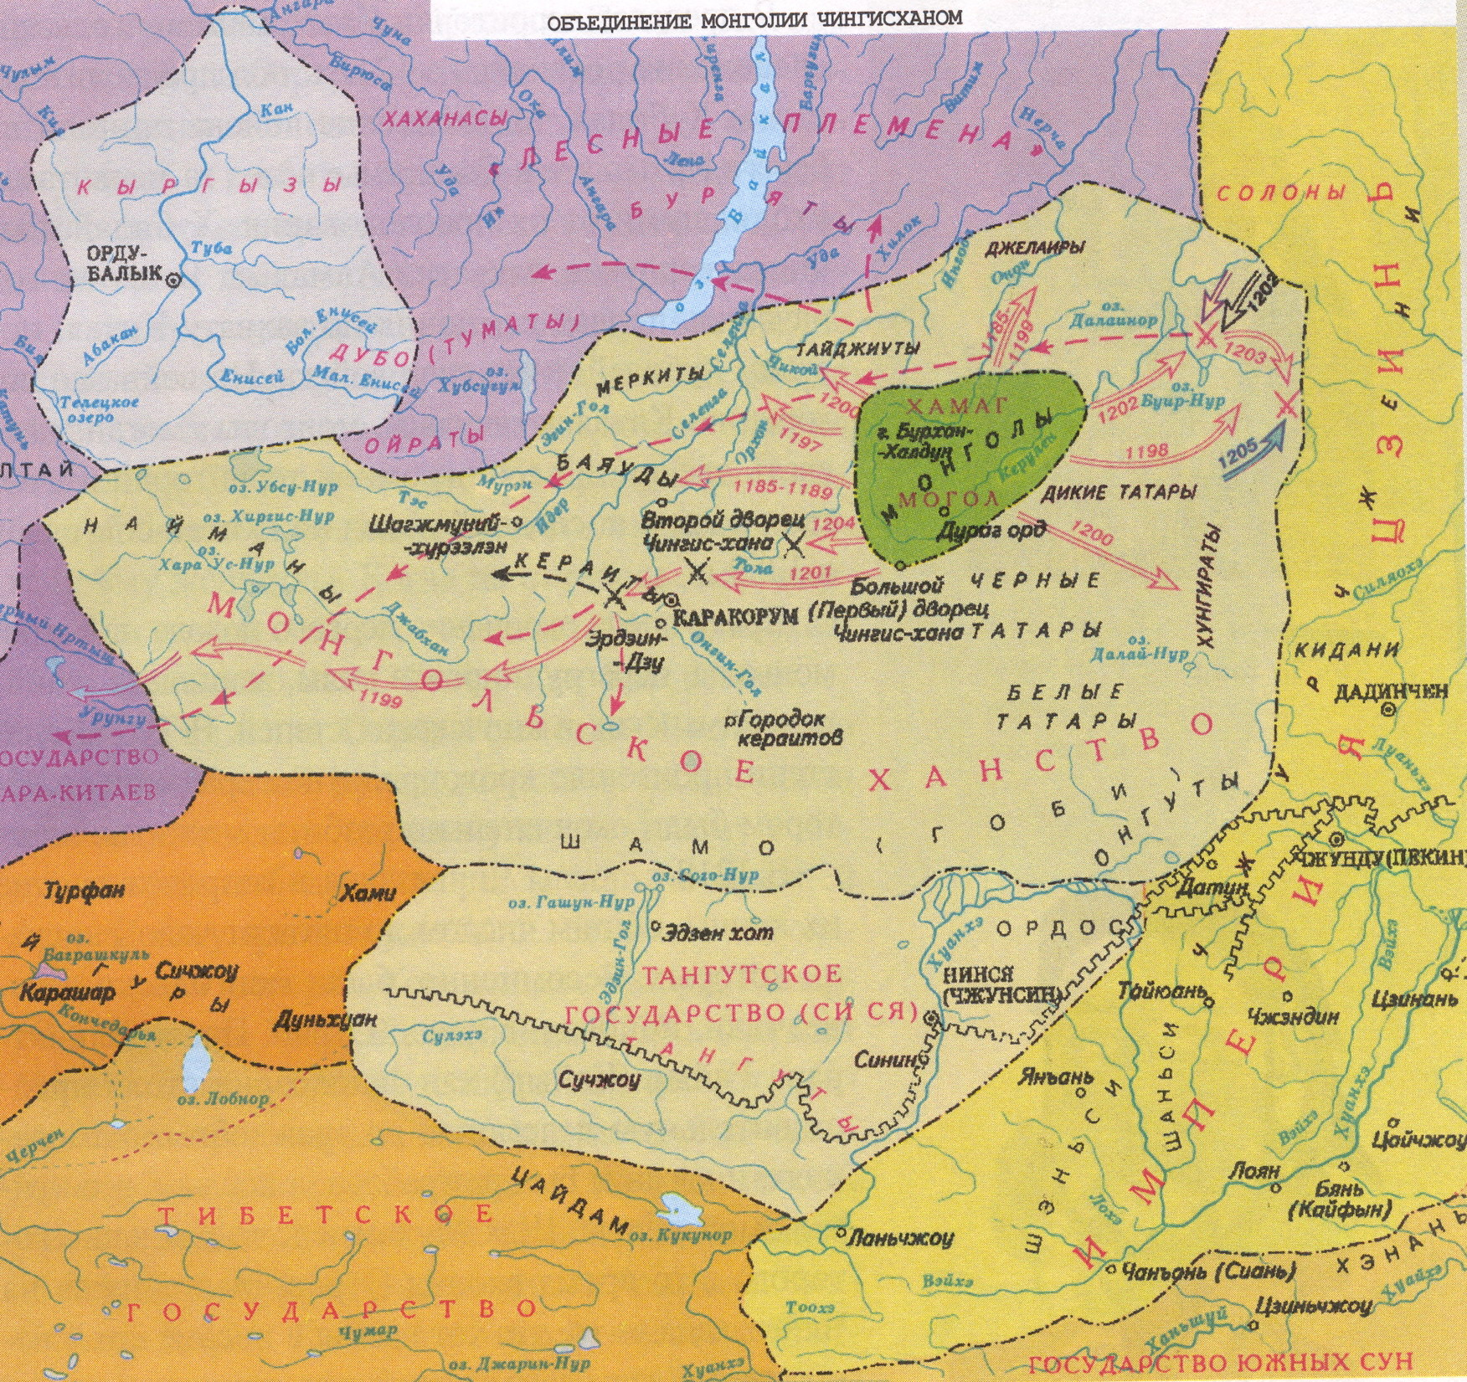
Территория монгольского завоевания

Slide 14
Основные события:
1219-1224г.-Казахстан вошел в состав Монгольской империи.
1211-1215гг.- Чингис хан покорил Китай.
1218 г.- “Отрарская катастрофа”
1219-1221г.- завоевание монголами Средней Азии.

Slide 15
Монгольские улусы.
№ | Сыновья Чингисхана | Выделенная территория | Количество выделенных воинов
1 | Джучи | От Иртыша до Волги, Восточный Дешт-и-Кыпчак, Северное Семиречье. | 4 тыс.
2 | Чагатай | Юг и Восток Казахстана, Восток Туркестана, Маверанахр. | 4 тыс.
3 | Угедей | Северо-Восток Семиречья, Запад Монголии, Верхний Иртыш и Тарбагатай. | 4 тыс.
4 | Тулуй | Собственно Монгольские земли. | 101 тыс.

Slide 16
Этнические изменения.
Золотая Орда (с.13-с.15 вв.)
Ак Орда
Ханство
Абулхаира
Могулистан
Ногайская орда
Казахи, узбеки, ногаи, узбек-казахи, моголы.

Slide 17
Тест
1. Оцените утверждение. Основатель первой монгольской империи Чингисхан:
А) верно
Б) неверно
2. Найдите лишнее. Основным законом государства являлась "Яса", она включала в себя:
А) слова – назидания Чингисхана
Б) перепись всех земель Монгольской империи
В) общие законы по военным и гражданским делам, различные правила, установления по наказанию нарушителей этих законов
3. Приведите в соответствие:
1) Земли западной Монголии, Алтая,
Тарбагатая, верхнее течение реки Иртыш А) Улус Джучи
2) земли Монголии Б) Улус Чагатая
3) восточная часть Дешт-и-Кипчакской
степи, Приаралье, нижнее течение
Сырдарьи и северо – восточная часть
Жетысу, весь Центральный, Северный и
Западный Казахстан В) Улус Угедея
4) юг и юго – восток Казахстана, Средняя
Азия Г) Улус Тулуя
4. Назовите понятие, которое соответствует данному определению. Высший орган управления у степных народов, учредительное собрание из представителей правящей знати, биев и батыров, на котором решались важнейшие вопросы жизни государства:
А) канкаш
Б) курултай
В) иннджу
5. Назовите принцип, который объединяет эти слова. Чагатай, Угедей, Отрар:
А) эти слова никак не связаны
Б) Чагатай и Угедей со своими воисками осадили Отрар
В) Чагатай и Угедей прибыли в Отрар с торговым караваном

Slide 18
Правильные ответы
1 – а
2 – б
3 – 1в, 2г, 3а, 4б
4 – б
5 - б

Slide 19
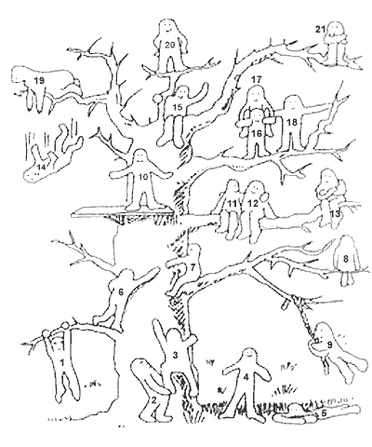
Рефлексия

Slide 20

Д/ з. п. 27

